Slide 1
8.3.2 قذف القرص 2
IAAF CECS Level I

Slide 2
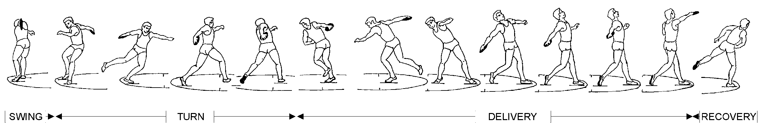
التسلسل الكامل للحركة
المرجحة
الدوران
الرمي
التغطية
تتكون المراحل الفنية لقذف القرص مما يلي:
المرجحات والدوران والرمي والتغطية
في مرحلة المرجحات:
يتم بدء الحركة
الرامي يتحرك أداء الدوران.
في مرحلة (لدوران) :
تتزايد سرعة القرص .
يدور الجزء السفلي من الجسم متقدماً الجزء العلوي من الجسم محدثاً التوتر في الجذع.
IAAF CECS Level I Coaching Theory
7.3.2 / 2
Notes:
The Discus Throw is divided into four phases: SWING, TURN, DELIVERY and RECOVERY.
- In the swing phase motion is initiated and the thrower moves into position for the turn.
- In the turn phase the discus is accelerated and the lower body rotates ahead of the upper body, producing pre-tension.
- In the delivery phase additional velocity is produced and transferred to the discus before it is released.
- In the recovery phase the thrower braces and avoids fouling.

Slide 3
التسلسل الكامل للحركة
المرجحة
الدوران
الرمي
التغطية
المرجحات والدوران والرمي والتغطية
في مرحلة الرمي :
تنتج سرعة إضافية
تنتقل السرعة إلى القرص قبل التخلص منه.
في مرحلة التغطية :
يثبت الرامي
يتفادى الخطأ القانوني.
IAAF CECS Level I Coaching Theory
7.3.2 / 2
Notes:
The Discus Throw is divided into four phases: SWING, TURN, DELIVERY and RECOVERY.
- In the swing phase motion is initiated and the thrower moves into position for the turn.
- In the turn phase the discus is accelerated and the lower body rotates ahead of the upper body, producing pre-tension.
- In the delivery phase additional velocity is produced and transferred to the discus before it is released.
- In the recovery phase the thrower braces and avoids fouling.

Slide 4
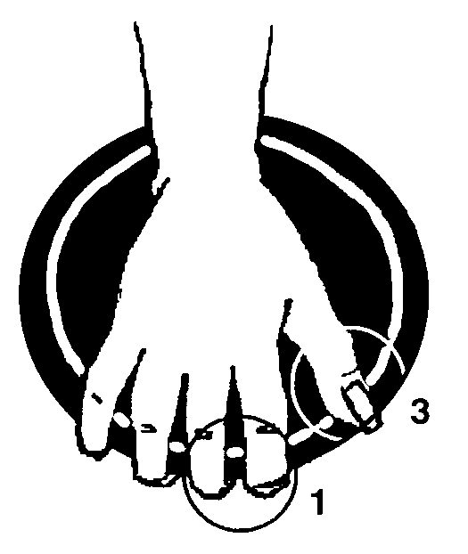
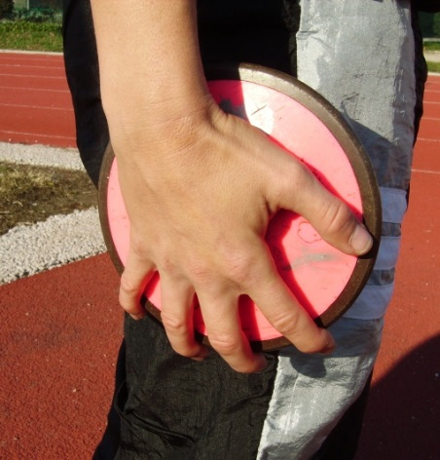
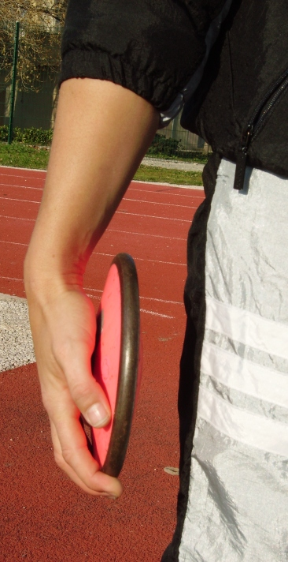
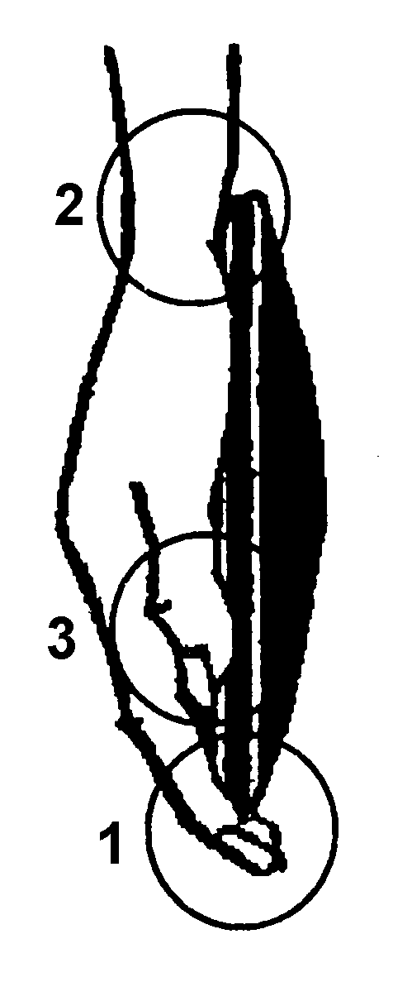
مسكة القرص
الأهداف
حمل القرص بإحكام لزيادة السرعة وتحقيق دوران صحيح عند الرمي
الخصــــــائص الفنـــــية
حمل القرص على المفاصل الأخيرة للأصابع (1).
تنتشر الأصابع على حافة القرص.
يكون الرسغ مسترخياً وعلى استقامته (2).
يستند القرص على قاعدة رسغ اليد (2).
يستند الإبهام على القرص (3).
IAAF CECS Level I Coaching Theory
7.3.2 / 4
Notes:
Objectives
To hold the discus firmly for the acceleration and
to impart correct rotation on release.
Technical characteristics
- Discus is held in the last joints of the fingers. (1)
- Fingers are spread on the rim of the discus.
- Wrist is relaxed and straight. (2)
- Discus rests against the base of the hand. (2)
- Thumb rests on the discus. (3)

Slide 5
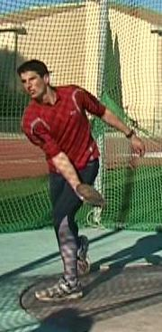
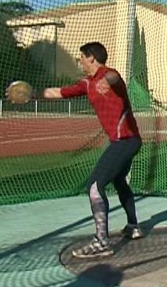

مرحلة المرجحات
الأهـــــــداف
الإعداد للدوران بواسطة اللف
أحداث توتر بالجذع والكتف والذراع
الخصــــــائص الفنـــــية
الظهر مواجه لإتجاه الرمي.
الوقوف والمسافة بين القدمين بإتساع
الكتفين مع انثناء خفيف للركبتين.
الإرتكاز على أمشاط القدمين.
يمرجح القرص للخلف حتى يصل للمسقط العمودي فوق الكعب الأيسر.
يلف الجذع في نفس الوقت.
يحتفظ بارتفاع الذراعين قريباً من ارتفاع الكتف.
IAAF CECS Level I Coaching Theory
7.3.2 / 5
Notes:
Objectives
To prepare for the turn by winding up and
to pre-tense the trunk, shoulders and arm.
Technical characteristics
- Back faces the direction of the throw.
- Legs are shoulder-width apart, knees bent slightly.
- Weight is on the balls of the feet.
- Discus is swung back and behind up to the vertical projection of the left heel.
- Trunk is rotated at the same time.
- Arms are kept at nearly shoulder height.

Slide 6
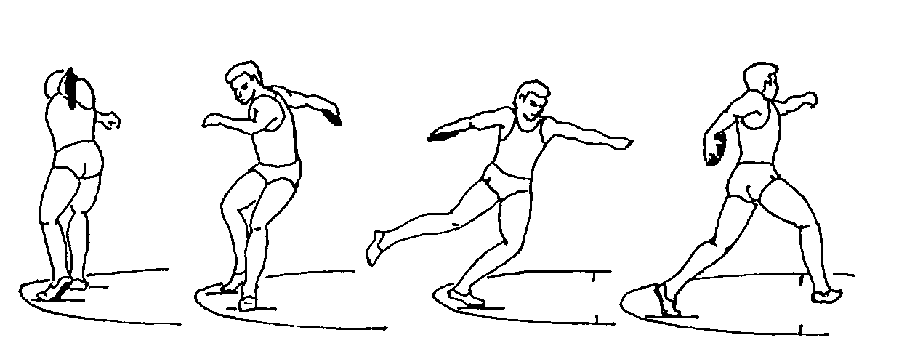
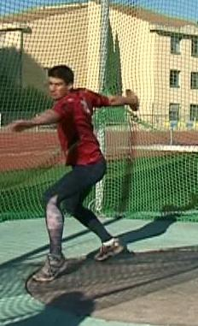
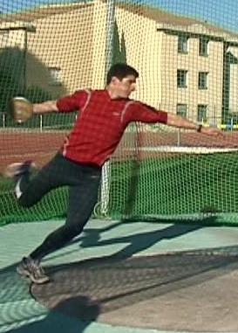

مرحلة الدوران
الجزء 1
الأهداف
زيادة سرعة الرامي والقرص
-الإعداد لمرحلة عدم الارتكاز
الخصــــــائص الفنـــــية
لف الركبة اليسرى والذراع الأيسر
ومشط القدم بفاعلية في نفس الوقت وفي إتجاه الرمي.
يتم تحميل وزن الجسم فوق الرجل اليسرى المنثنية.
يبقي الكتف الرامي خلف الجسم.
مرجحة الرجل اليمنى بطريقة منخفضة عبر محيط الدائرة.
IAAF CECS Level I Coaching Theory
7.3.2 / 6
Notes:
Objectives
To accelerate the thrower and discus and
to prepare for the non-support.
Technical characteristics
- Left knee, left arm and ball of foot are turned actively and simultaneously in the direction of the throw.
- Weight shifts over the bent left leg.
- Throwing shoulder is kept behind the body.
- Right leg is swung low and wide across the circle.

Slide 7
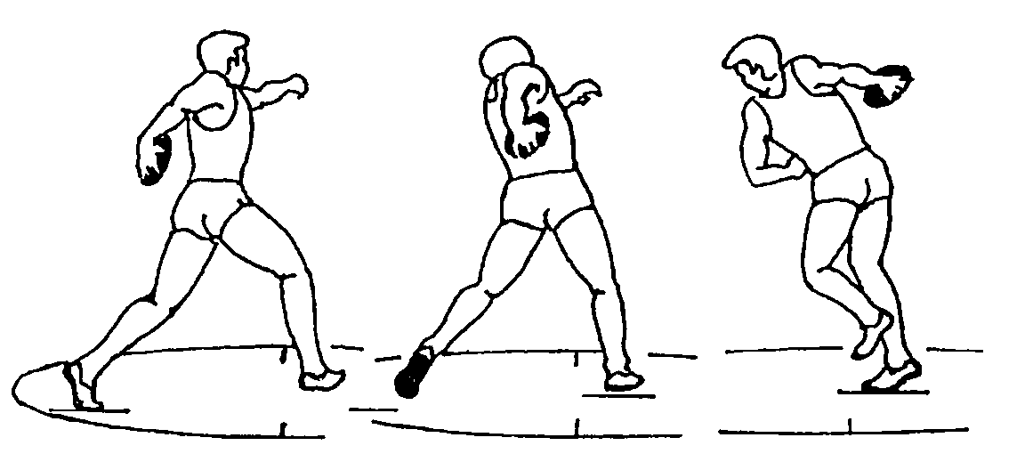


مرحلة الدوران
الجزء 2 عدم الإرتكاز
الأهداف
زيادة سرعة الرامي والقرص
إحداث التوتر في الجذع
الخصــــــائص الفنـــــية
تدفع القدم اليسرى للأمام عندما تكون الأصابع في إتجاه الرمي.
يكون الوثب منبسط مع مد غير كامل للرجل الدافعة.
يكون الذراع الرامي فوق مستوى الحوض وخلف الجسم.
تهبط القدم اليمنى بفاعلية على مشط القدم وتلتف للداخل .
الاحتفاظ بالذراع الأيسر للخلف ومتقاطع مع الصدر.
تمر الرجل اليسرى بجوار الركبة اليمنى بخفة في طريقها
إلى مقدمة الدائرة.
IAAF CECS Level I Coaching Theory
7.3.2 / 7
Notes:
Objectives
To accelerate the thrower and discus and
build up pre-tension in the trunk
Technical characteristics
- Left foot pushes off forwards when its toes point in the direction of the throw.
- Jump is flat with an incomplete extension of push-off leg.
- Throwing arm is above hip height and behind the body.
- Right foot lands actively on the ball of the foot turning inwards as it does.
- Left arm folds back across chest.
- Left leg brushes past the right knee on its way to the front of the circle.

Slide 8
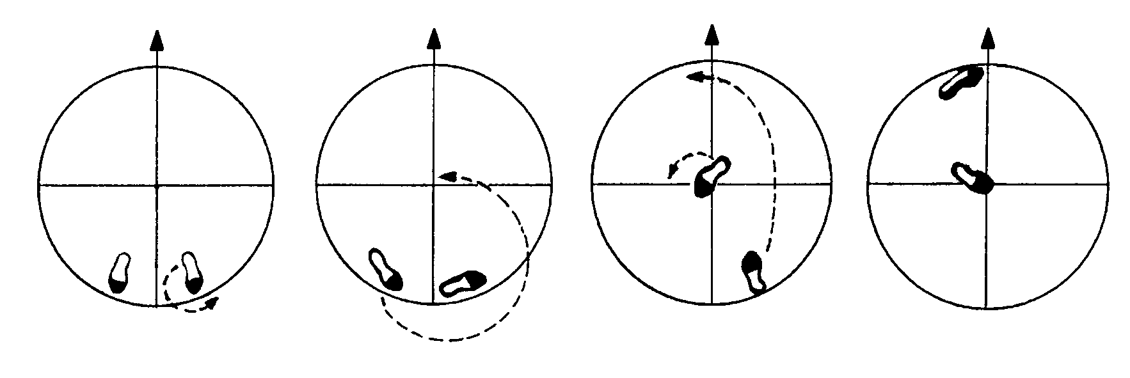
وضع القدم مرحلة الدوران:
1
2
3
4
1
3
4
الأهـــــــداف
تحقيق الارتكاز لأوضاع الجسم الصحيحة
الخصــــــائص الفنـــــية
تتباعد القدمين لمسافة أكبر من عرض الكتفين ويكون الدوران لليسار على مشط القدم اليسرى (1).
مرجحة الرجل اليمنى للخارج للوصول لمركز الدائرة (2).
وضع القدم اليمنى يكون على المشط في مركز الدائرة وتهبط القدم اليسرى بسرعة بعد القدم اليمنى (3).
يغطى وضع الرمي نصف الدائرة ( وضع الكعب - المشط ) (4).
2
IAAF CECS Level I Coaching Theory
7.3.2 / 8
Notes:
Objectives
To provide support for the correct body positions.
Technical characteristics
- Feet are more than shoulder-width apart, turn is to the left on the ball of the left foot. (1)
- Right leg swings over the outside to the centre of the circle. (2)
- Right foot is placed on the ball of the foot in the centre of the circle, the left foot lands quickly after the right foot. (3)
- Power position covers half of the circle (Heel-Toe Position). (4)

Slide 9
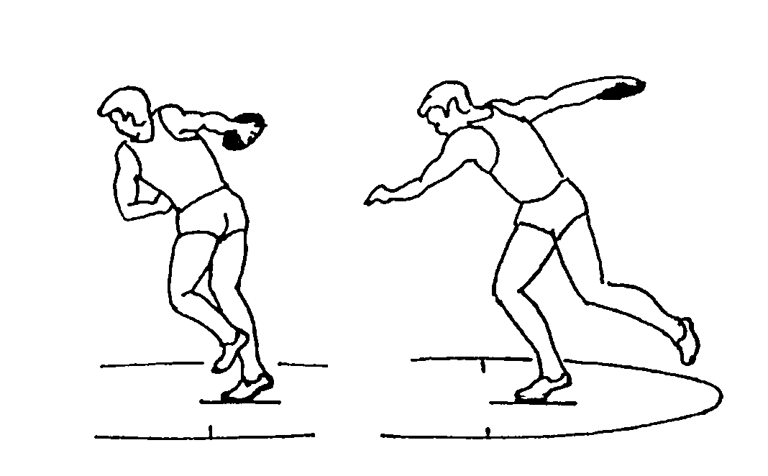

الأنتقال
الأهـــــــداف
المحافظة على قوة الدفع
بدء مرحلة تزايد السرعة الأخيرة للقرص
الخصــــــائص الفنـــــية
انثناء الرجل اليمنى.
تلتف القدم والرجل اليمنى مباشرة في إتجاه الرمي.
يتجه الذراع الأيسر نحو مؤخرة الدائرة.
يكون القرص عند إرتفاع الرأس.
تهبط الرجل اليسرى بسرعة عقب الرجل اليمنى.
IAAF CECS Level I Coaching Theory
7.3.2 / 9
Notes:
Objectives
To maintain momentum and
begin the final acceleration of the discus.
Technical characteristics
- Right leg is bent.
- Right foot/leg are turned immediately in the direction of the throw.
- Left arm points towards the rear of the circle.
- Discus is at head height.
- Left leg lands quickly after the right leg.

Slide 10
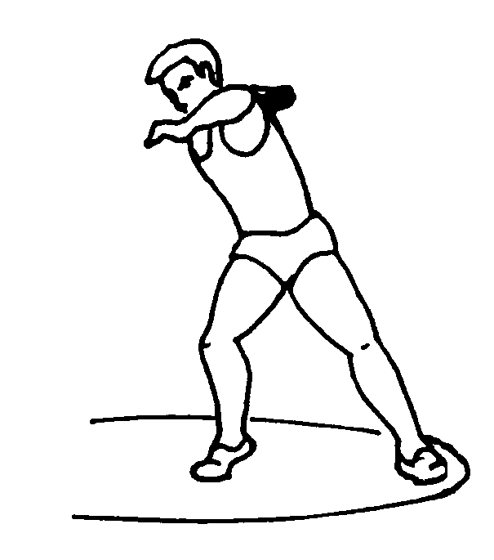
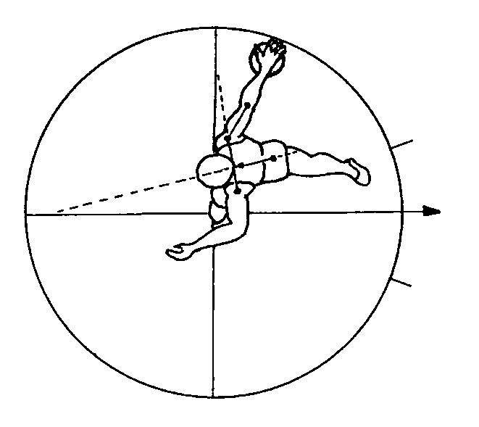
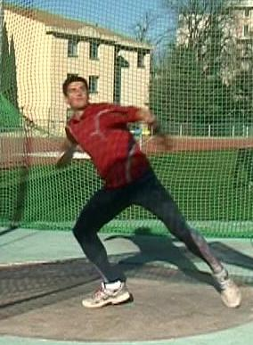
مرحلة الرمي : وضع القوة
الأهـــــــداف
بداية مرحلة تزايد السرعة الأخيرة.
الخصــــــائص الفنـــــية
يرتكز وزن الجسم على الرجل اليمنى المنثنية.
يكون محور الكتف فوق القدم اليمنى.
تكون القدمين في وضع (كعب - ومشط).
يكون القرص مرئياّ خلف الجسم ( من الجانب).
IAAF CECS Level I Coaching Theory
7.3.2 / 10
Notes:
Objectives
To begin the final acceleration.
Technical characteristics
- Weight is supported on the bent right leg.
- Shoulder axis is over the right foot.
- Feet are in the Heel-Toe position.
- Discus is visible behind the body (from side-view).

Slide 11
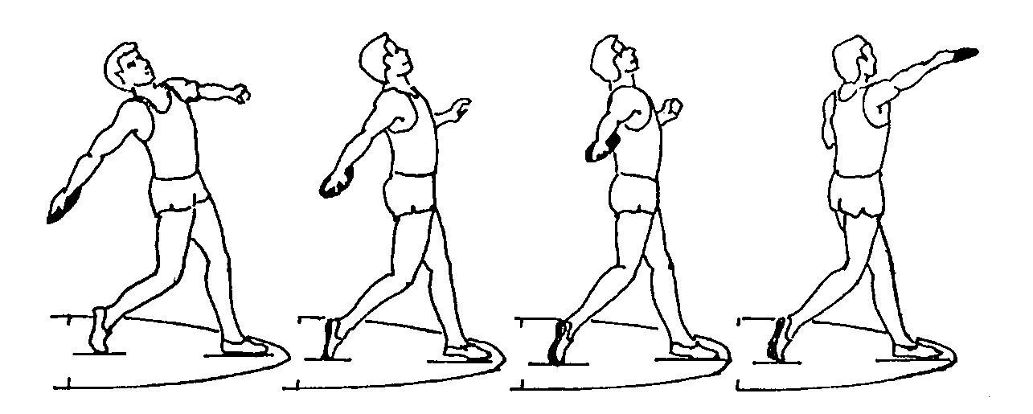
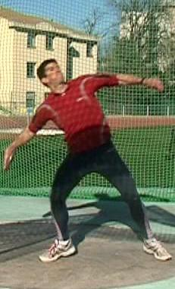
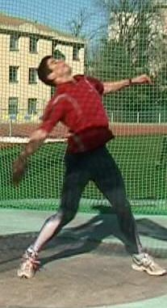
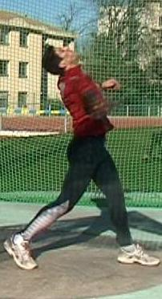
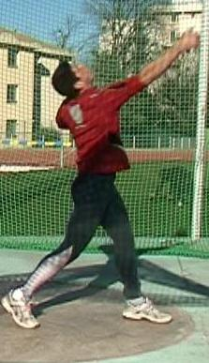
مرحلة الرمي : المرحلة الرئيسية لتزايد السرعة
الأهـــــــداف
تحويل السرعة من الرامي إلي القرص
الخصــــــائص الفنـــــية
تعصر الرجل اليمنى وتمتد بسرعة.
الدوران بالجانب الأيمن للحوض.
يثبت الجانب الأيسر من الجسم بواسطة
مد الرجل اليسرى
وتثبيت المرفق الأيسر المنثني بالقرب من
الجذع.
ينتقل وزن الجسم من الرجل اليمنى إلي الرجل اليسرى.
يسحب ذراع الرمي بعد اتصال القدمين بالأرض وكذلك دوران الحوض.
يترك القرص اليد عند مستوى أقل من ارتفاع الكتف ( الكتفان يكونان متوازيين).
IAAF CECS Level I Coaching Theory
7.3.2 / 11
Notes:
Objectives
To transfer velocity from the thrower to the discus.
Technical characteristics
- Right leg is twisted and extended explosively.
- Right hip turns towards the front of circle.
- Left side of the body is blocked by the extension of the left leg and the fixing of the bent left elbow held close to trunk.
- Body weight is shifted from the right leg to left.
- Throwing arm is drawn through after both feet have made ground contact and the hip has turned.
- Discus leaves the hand at or slightly below shoulder height (shoulders are parallel!).

Slide 12
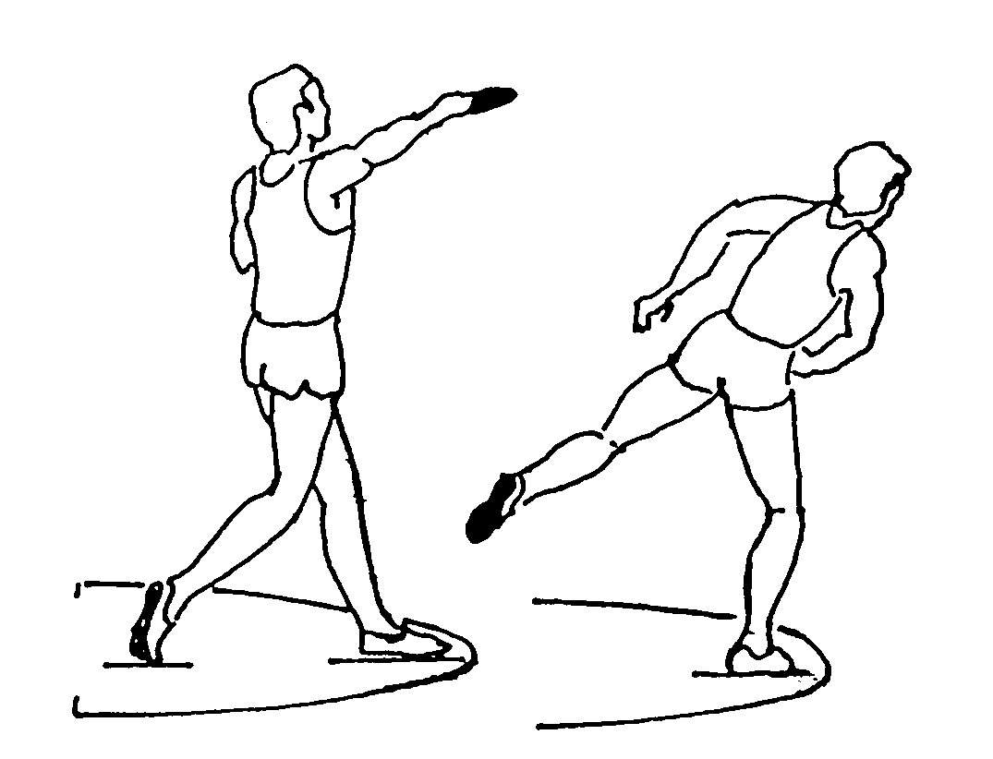
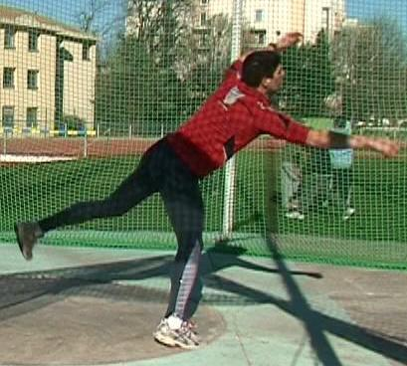
مرحلة التغطية
الأهـــــــداف
ثبات الرامي وتفادي الخطأ القانوني
الخصــــــائص الفنـــــية
تبديل الرجلين بسرعة بعد التخلص من القرص.
انثناء الرجل اليمنى.
يميل الجزء العلوي من الجسم لأسفل.
مرجحة الرجل اليسرى للخلف.
IAAF CECS Level I Coaching Theory
7.3.2 / 12
Notes:
Objective
To stabilise the thrower and avoid fouling.
Technical characteristics
- Legs change quickly after release.
- Right leg is bent.
- Upper body is lowered.
- Left leg swings backwards.

